Slide 1
Чишминская районная детская модельная библиотека

Slide 3
Зима! Многие дети просто обожают это время года, ведь зимой так много всяких развлечений таких как: катание на лыжах, катание на санках, игры в снежки, постройка снежной крепости и так далее. Предлагаем вам подборку стихов о зиме. При помощи этих стихов дети смогут разглядеть всё великолепие зимней природы и смогут влюбиться в зиму ещё сильнее.

Slide 4
Константин Бальмонт
СНЕЖИНКА Светло-пушистая, Снежинка белая, Какая чистая, Какая смелая! Дорогой бурною Легко проносится, Не в высь лазурную, На землю просится. Лазурь чудесную Она покинула, Себя в безвестную Страну низринула. В лучах блистающих Скользит, умелая, Средь хлопьев тающих
Сохранно-белая. Под ветром веющим Дрожит, взметается, На нем, лелеющем, Светло качается. Его качелями Она утешена, С его метелями Крутится бешено. Но вот кончается Дорога дальняя, Земли касается, Звезда кристальная. Лежит пушистая, Снежинка смелая. Какая чистая, Какая белая!

Slide 5
Евгений Баратынский
Где сладкий шепот Моих лесов? Потоков ропот, Цветы лугов? Деревья голы; Ковер зимы Покрыл холмы, Луга и долы. Под ледяной Своей корой Ручей немеет; Все цепенеет, Лишь ветер злой, Бушуя, воет И небо кроет Седою мглой.

Slide 6
Федор Тютчев
Чародейкою Зимою Околдован, лес стоит, И под снежной бахромою, Неподвижною, немою, Чудной жизнью он блестит. И стоит он, околдован, Не мертвец и не живой - Сном волшебным очарован, Весь опутан, весь окован Лёгкой цепью пуховой... Солнце зимнее ли мечет На него свой луч косой - В нём ничто не затрепещет, Он весь вспыхнет и заблещет Ослепительной красой.

Slide 7
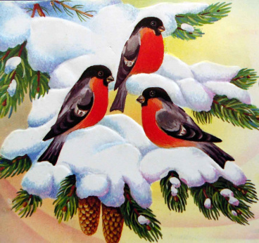
Николай Некрасов
СНЕЖОК
Снежок порхает, кружится, На улице бело. И превратились лужицы В холодное стекло. Где летом пели зяблики, Сегодня - посмотри! - Как розовые яблоки, На ветках снегири. Снежок изрезан лыжами, Как мел, скрипуч и сух, И ловит кошка рыжая Веселых белых мух.
Михаил Исаковский
ЗИМНИЙ ВЕЧЕР
За окошком в белом поле – Сумрак, ветер, снеговей... Ты сидишь, наверно, в школе, В светлой комнатке своей. Зимний вечер коротая, Наклонилась над столом: То ли пишешь, то ль читаешь, То ли думаешь о чем. Кончен день – и в классах пусто, В старом доме тишина, И тебе немножко грустно, Что сегодня ты одна. Из-за ветра, из-за вьюги Опустели все пути, Не придут к тебе подруги Вместе вечер провести. Замела метель дорожки, – Пробираться нелегко. Но огонь в твоем окошке Виден очень далеко.

Slide 8
И. Черницкая
Пришла зима Пришла зима веселая С коньками и салазками, С лыжнею припорошенной, С волшебной старой сказкою. На елке разукрашенной Фонарики качаются. Пусть зимушка веселая Подольше не кончается!
А. Бродский
Всюду снег Всюду снег, в снегу дома - Привезла его зима. К нам спешила поскорей, Привезла нам снегирей. От зари и до зари Славят зиму снегири. Дед Мороз, как маленький, Пляшет у завалинки. А я тоже могу Так плясать на снегу.

Slide 10
Р. Кудашева
Вот зима пришла серебристая, Белым снегом замела поле чистое. Днем с детьми на коньках все катается, Ночью в снежных огоньках рассыпается… В окнах пишет узор льдом-иголочкой И стучится к нам во двор со свежей елочкой.

Slide 11
Р. Фархади
Что ты делаешь, Зима? — Что ты делаешь, Зима? — Строю чудо-терема! Сыплю снежным серебром, Украшаю все кругом. Раскружится карусель, Залихватская метель! Постараюсь, чтоб с утра Не скучала детвора, Чтобы елка разожглась, Чтобы тройка понеслась! У Зимы не счесть забот: Скоро праздник —
Новый год!
А. Прокофьев
Снегири Выбегай поскорей Посмотреть на снегирей. Прилетели, прилетели, Стайку встретили метели! А Мороз-Красный Нос Им рябинки принес. Хорошо подсластил. Зимним вечером поздним Ярко-алые грозди.

Slide 12
Симонов В.
Это кто там у пригорка? Сразу даже не поймешь: Это маленький Егорка
На Егорку не похож. Залепило снегом брови, Шапку, нос и воротник.
И из снежного сугроба
Встал Егорка — снеговик.
Благинина Е.
Снег идёт, снег идёт,
Снег по свету бродит.
И откуда он идёт
И куда уходит?
Снегопад, снегопад,
Снежное паденье.
Снег идёт наугад,
Словно сновиденье.
Сны земли, сны небес
Видит, засыпая,
Белый сад, белый лес
Снегом засыпая.

Slide 13
Александрова З.
Снежок
Снежок порхает, кружится,
На улице бело.
И превратились лужицы
В прозрачное стекло.
Где летом пели зяблики,
Сегодня – посмотри! –
Как розовые яблоки,
На ветках снегири.
Снежок изрезан лыжами,
Как мел, скрипуч и сух.
И ловит кошка рыжая
Веселых белых мух.

Slide 14
Дьяконов Л. Щенок и снег
На первый снег взглянул щенок
И ничего понять не мог. —
Откуда столько белых мух
Набилось к нам на двор?
А может это птичий пух
Летит через забор?..
Он пасть раскрыл –
и снегу хвать —
И стал задумчиво жевать.
Жует, жует, но вот беда!
На языке одна вода.
Совсем сконфузился щенок
И в конуру обратно лег.
Он был не глуп, а просто мал
И снег впервые увидал…

Slide 15
Г. Рамазанов
ЗИМА
Волшебной сказкой делая Деревья и дома, Пришла к ребятам белая- Пребелая зима. Весёлая, желанная Морозная пора — От холода румяная Смеётся детвора. Коньками расчертили мы Весь пруд, А захотим — Орлами быстрокрылыми На лыжах полетим.
Г. Тукай
СОН ЗЕМЛИ Спрятались поля Под покровом снежным. Спряталась земля В белые одежды. Будет она спать Зиму напролёт, Чтоб весной опять Сбросить снег и лёд.

Slide 16
Б. Бикбай
ГОРКА Снег валится, снег валится Весело, задорно. Поскорей берите санки И бегом на горку! Мы летим, летим на санках, Не догонит ветер. На раскате — санки на бок, Ну, а мы — в кювете. Ой, как весело кататься Ребятне проворной! Пусть погуще снег валится, — Круче будут горки!
С. Алибаев
ХОЛОД
На санках я вышел С горы покататься. А холод-бесстыдник Не может дождаться — Тотчас подбегает И за нос меня С разбега хватает Больнее огня. Но не оробел я — На горку помчался. А холод сердитый Под горкой остался.

Slide 18
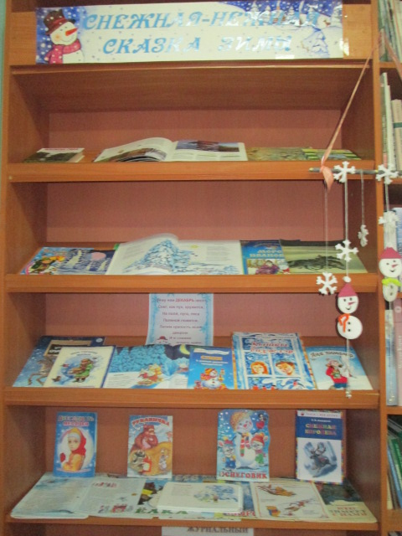

Slide 19
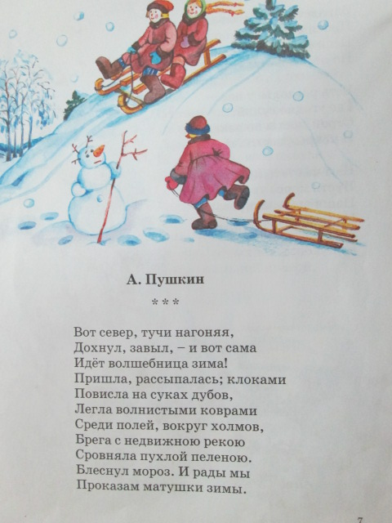
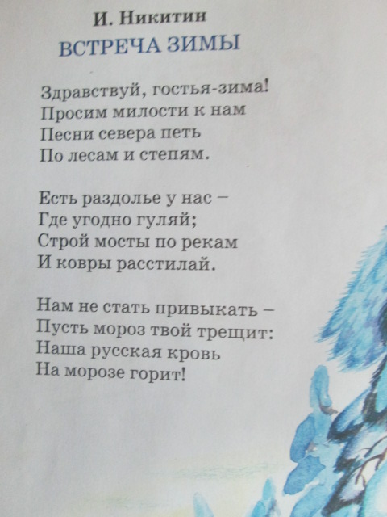

Slide 22
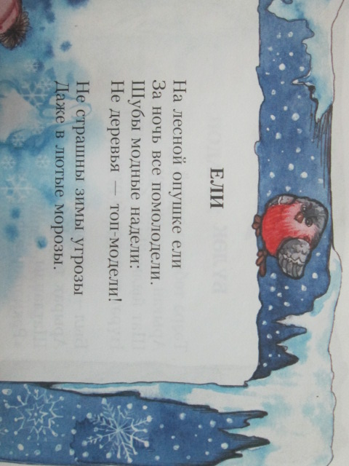

Slide 23
Дорогие наши читатели!
Книги о зиме ждут вас
в детской модельной библиотеке.
по адресу п.Чишмы,
улица Чернышевского дом 13 а.
и в поселковой модельной библиотеке по адресу п. Чишмы,
улица Парковая 18 (РДК)

